Slide 1
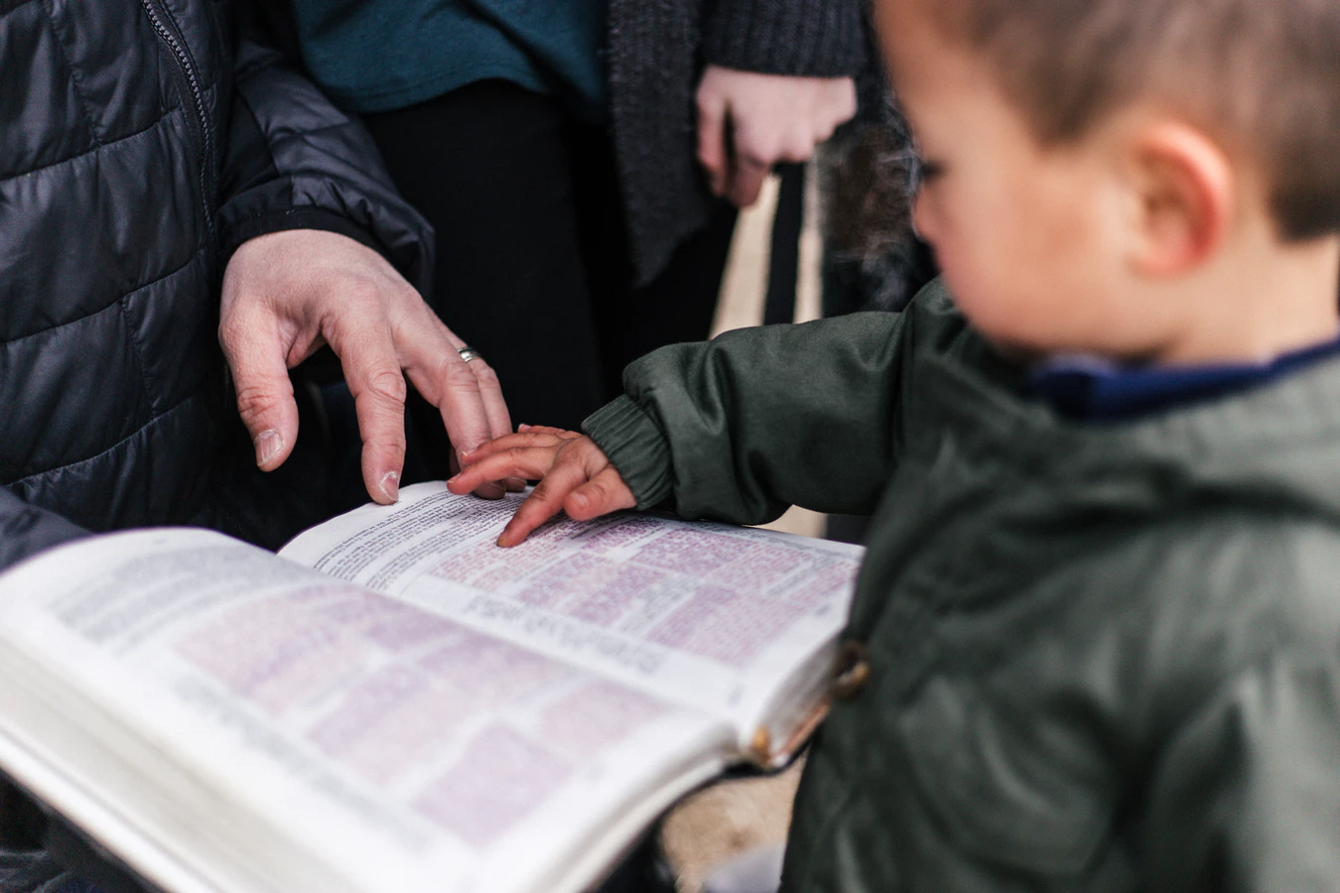
Áldás, békesség!
Dicsértessék a Jézus Krisztus!
Erős vár a mi Istenünk!
A mai óra témája: Szeretet és tisztelet a családban

Slide 2
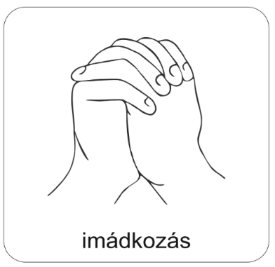
Kezdjük az órát imádsággal!
„Jó Atyánk, Istenünk, Te taníts bennünket!
Jézus Krisztus útján vezesd a lelkünket!
Szentlelked ereje növelje hitünket!
Ámen.”

Slide 3
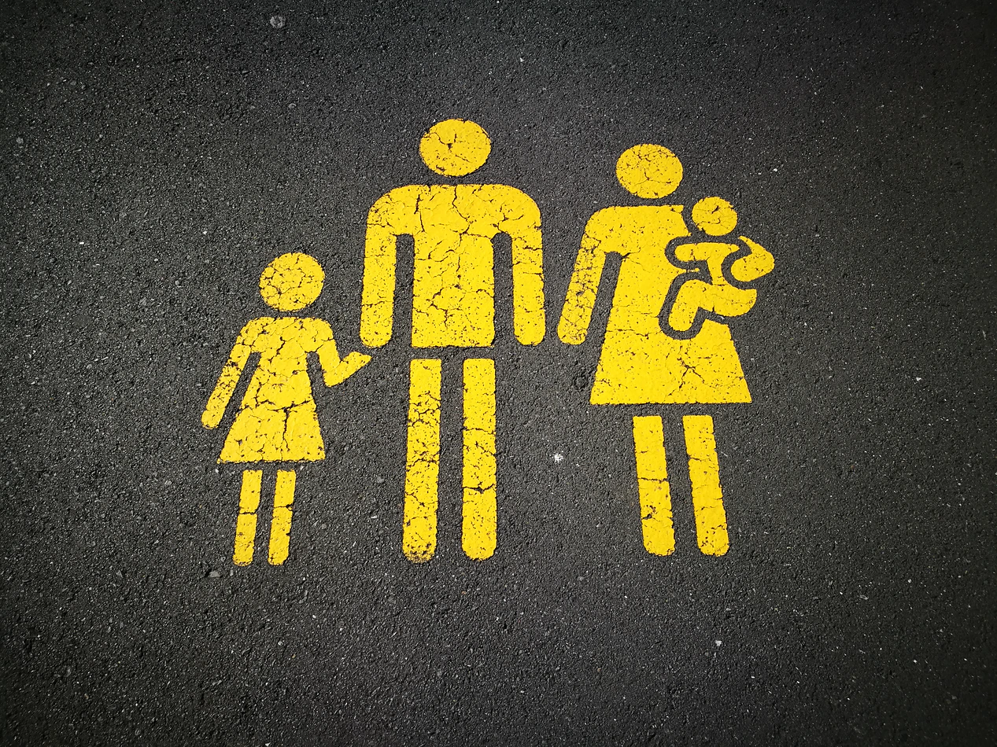
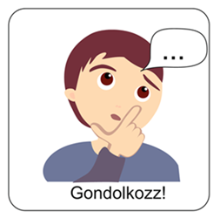

A következő dián képeket fogsz látni. Melyikről jut eszedbe a saját családod? Miért?

Slide 4

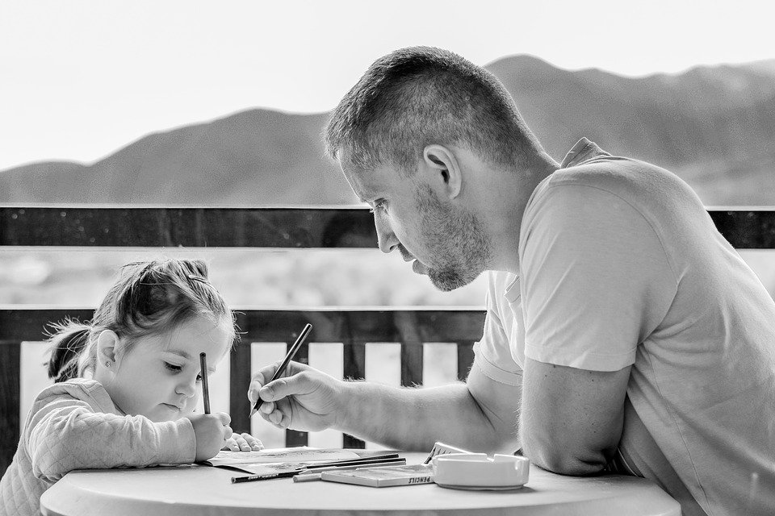
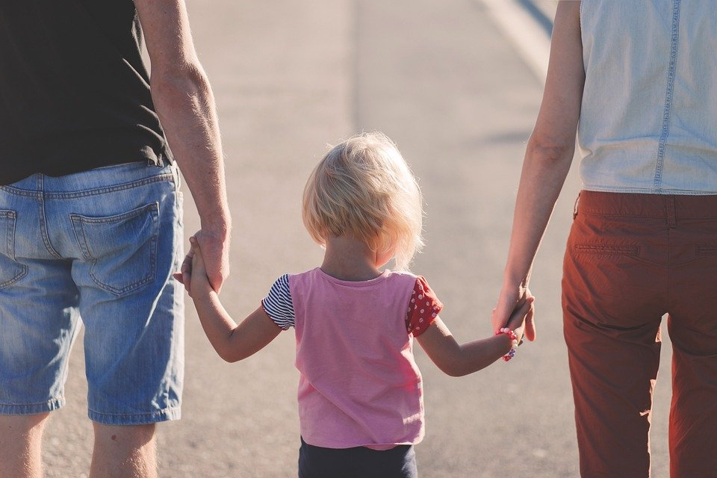
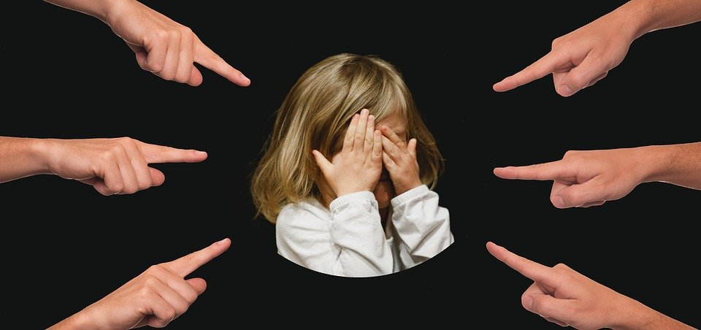
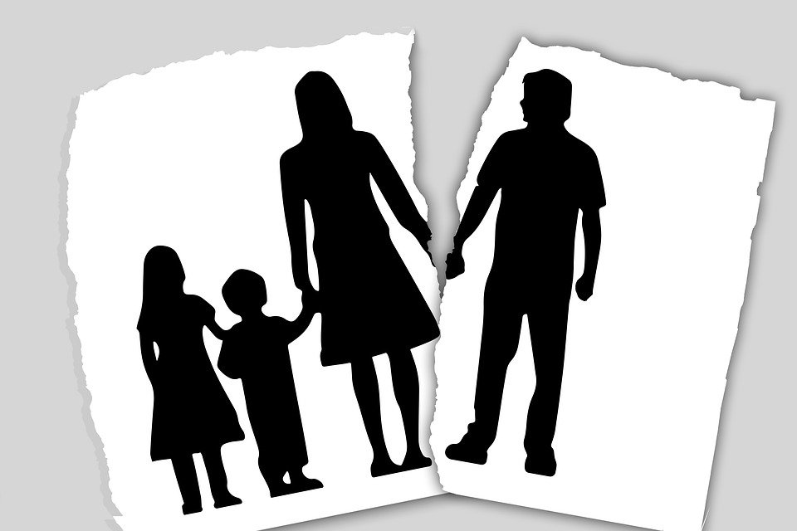
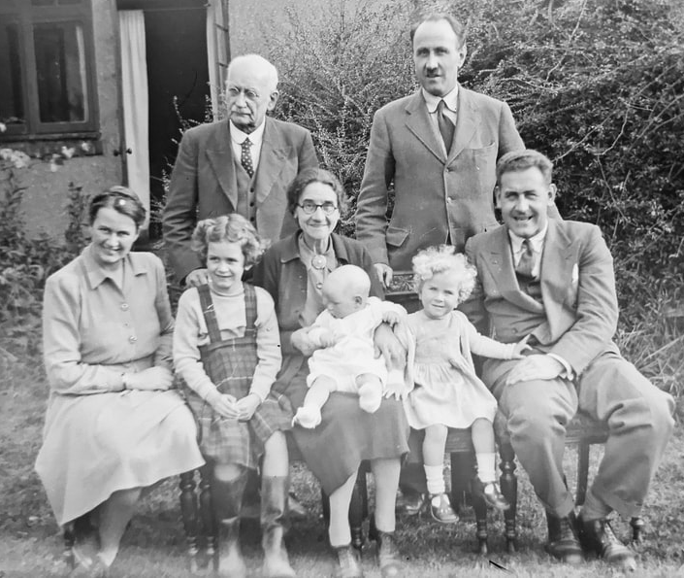
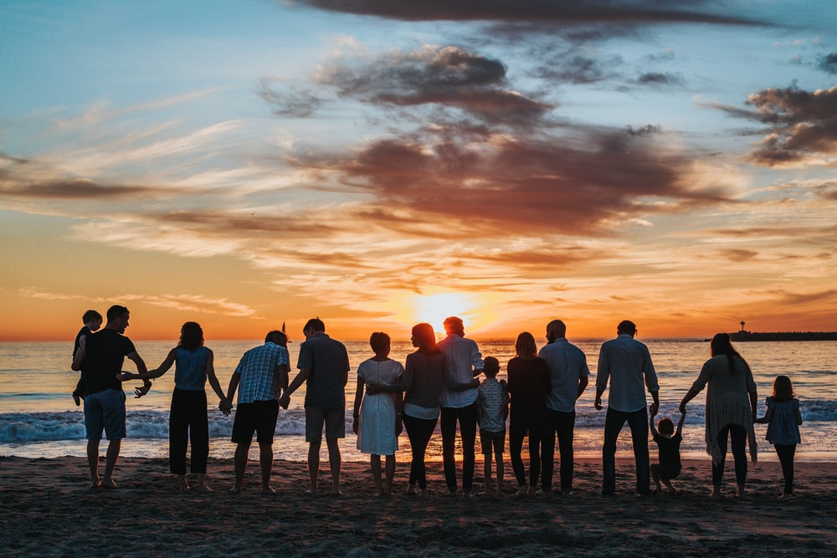
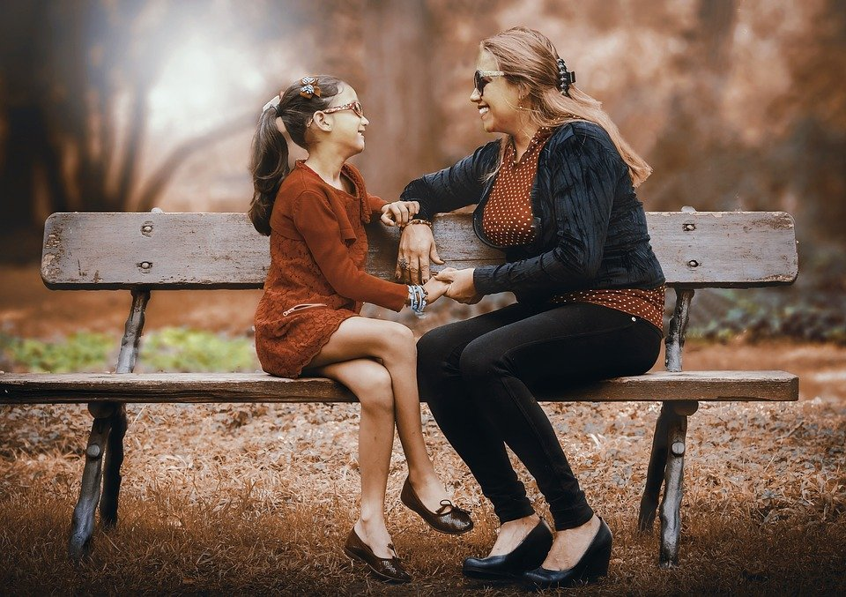
Család

Slide 5
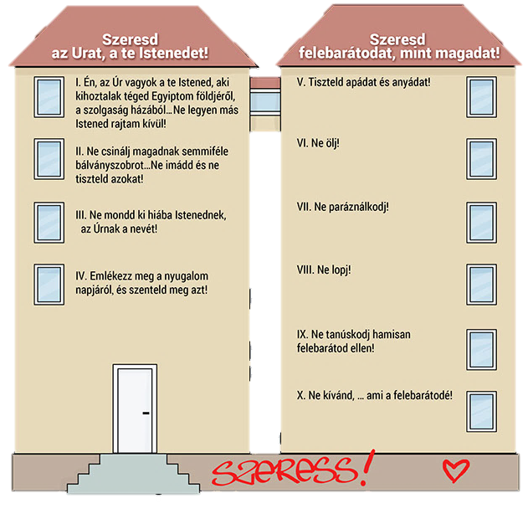
Emlékszel?
A Tízparancsolatról tanultunk:
Az első kőtábla parancsolatai Isten és ember kapcsolatáról szólnak.
A második kőtábla parancsolatai az emberek közti kapcsolatról szólnak.
Ma a második kőtáblával kezdünk el foglalkozni.

Slide 6
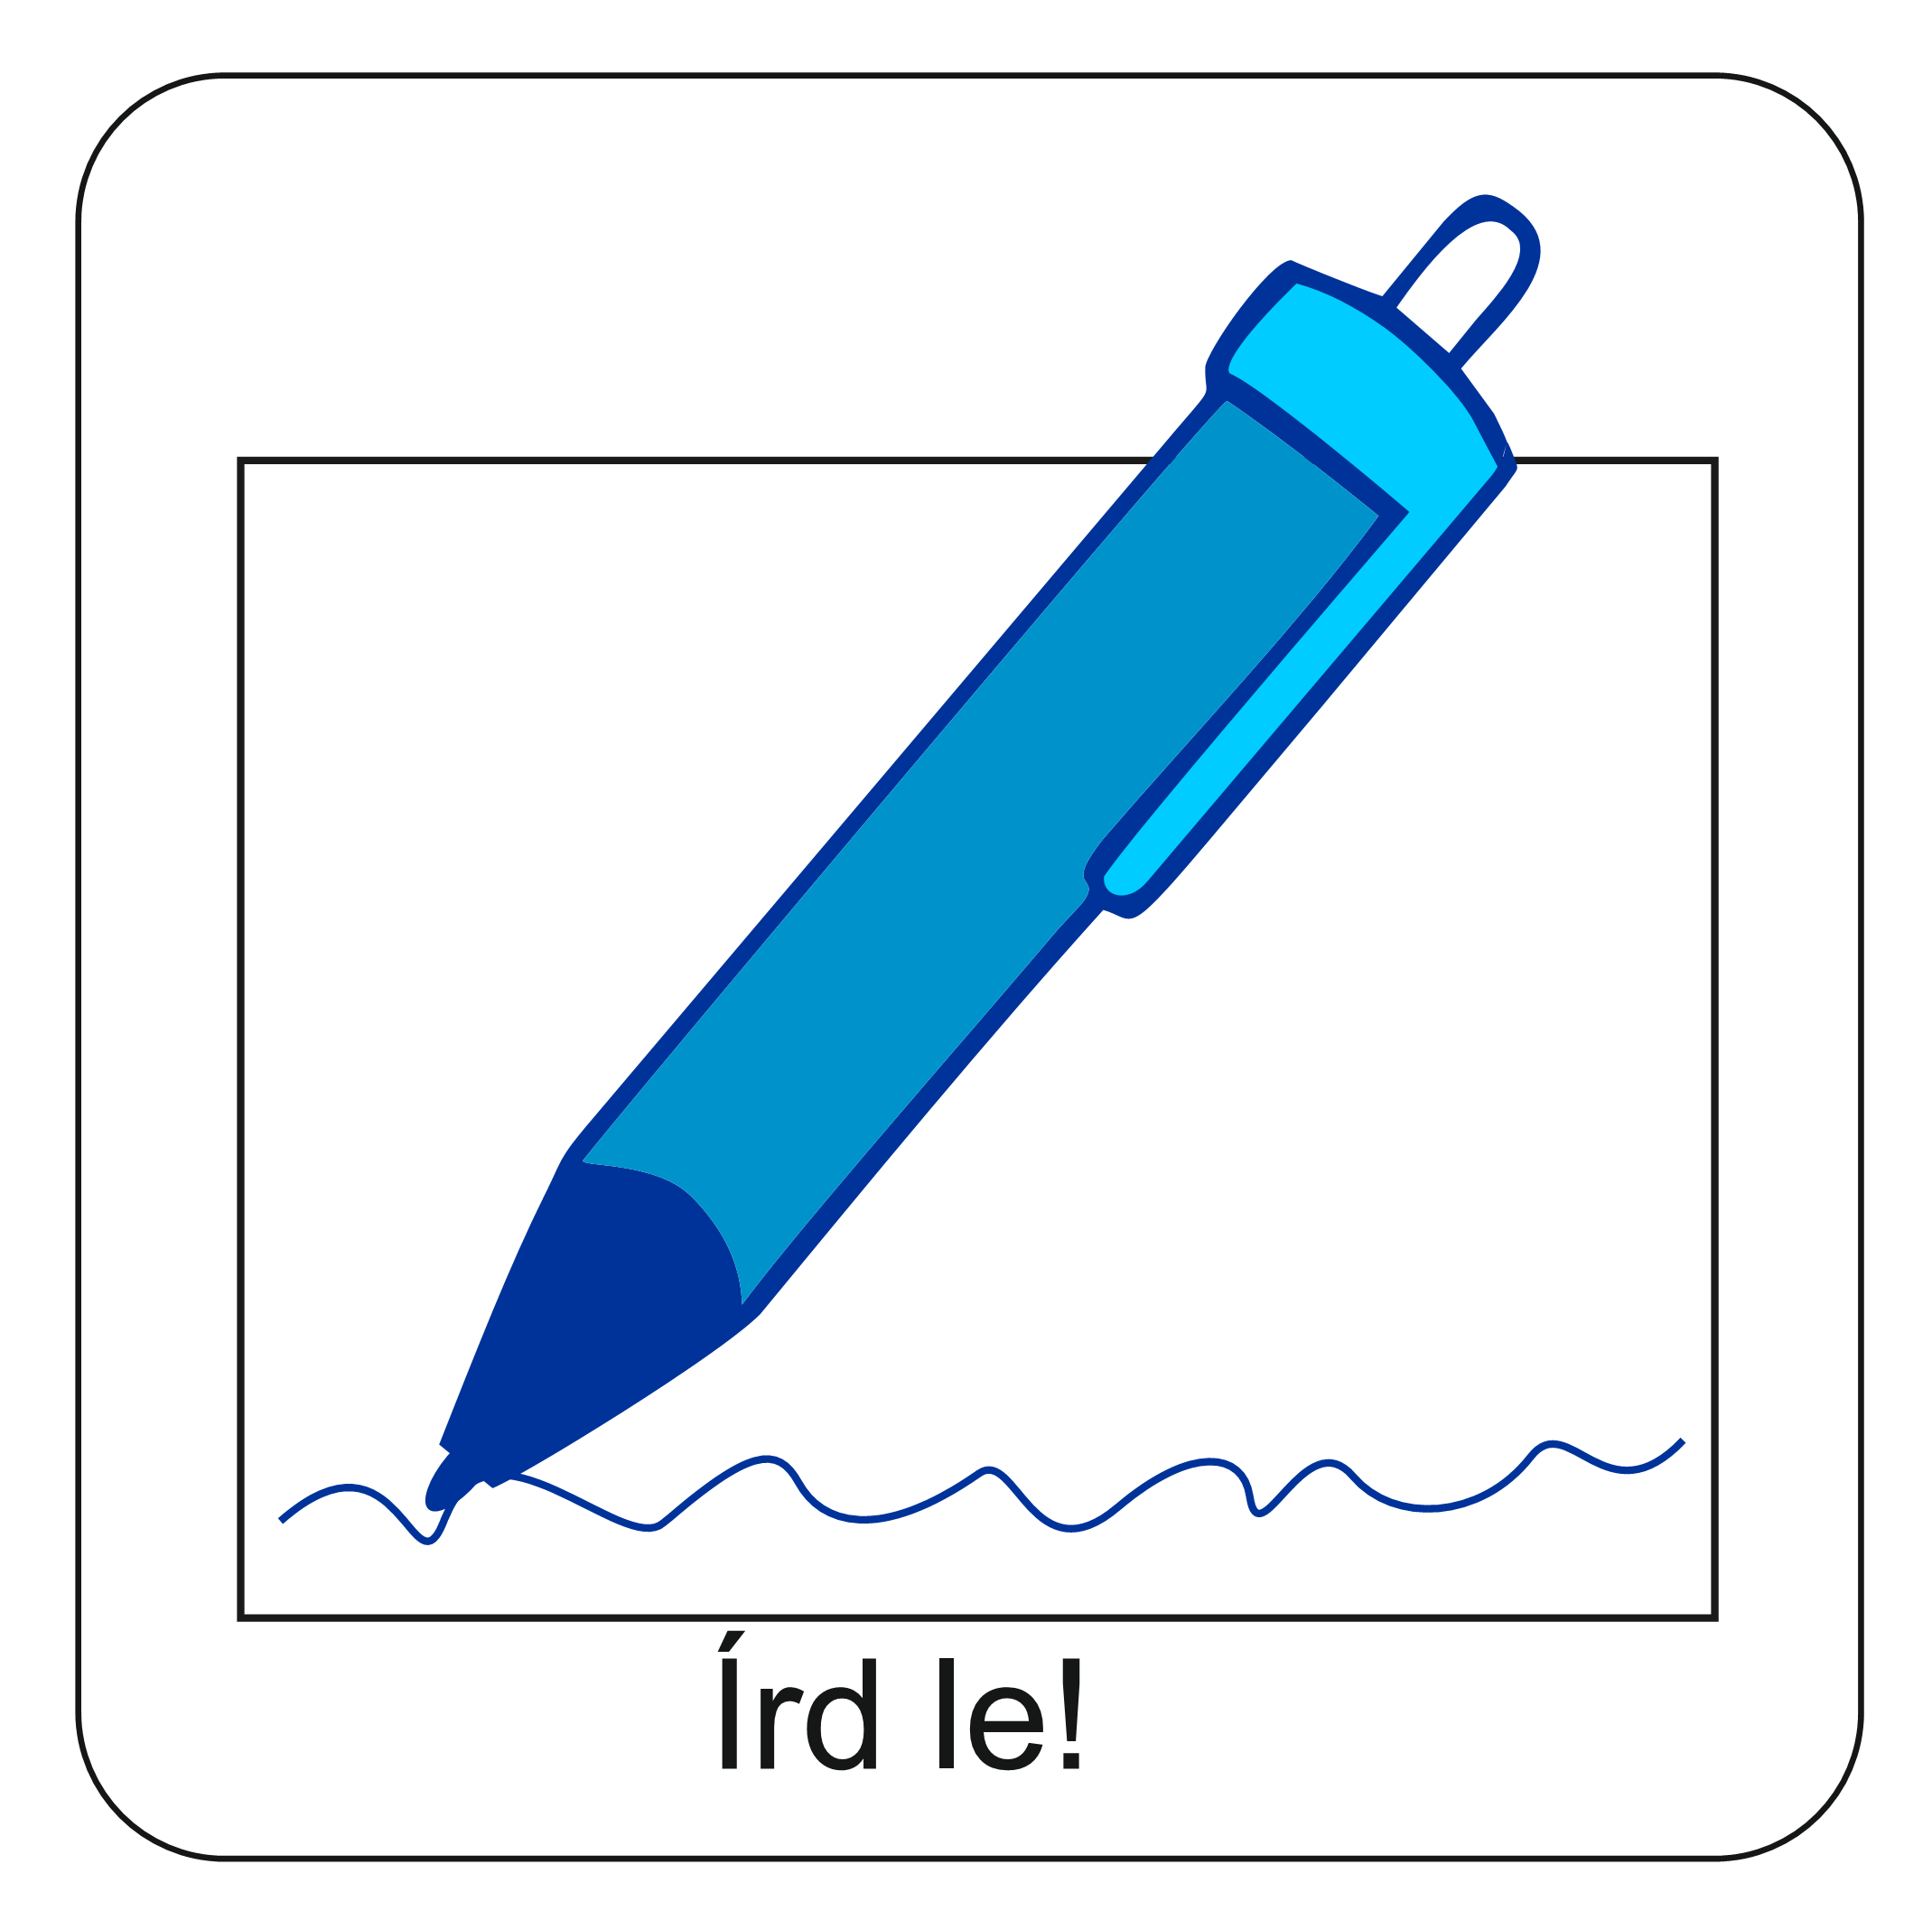
Az ötödik parancsolat így hangzik:
„Tiszteld apádat és anyádat,
hogy hosszú ideig élhess azon a földön,
amelyet Istened, az Úr ad neked!”
(2Mózes 20,12)
Hogyan fogalmaznád meg a saját szavaiddal,
hogy miről szól ez a parancsolat?
Mit gondolsz, mit jelent valakit tisztelni?

Slide 7
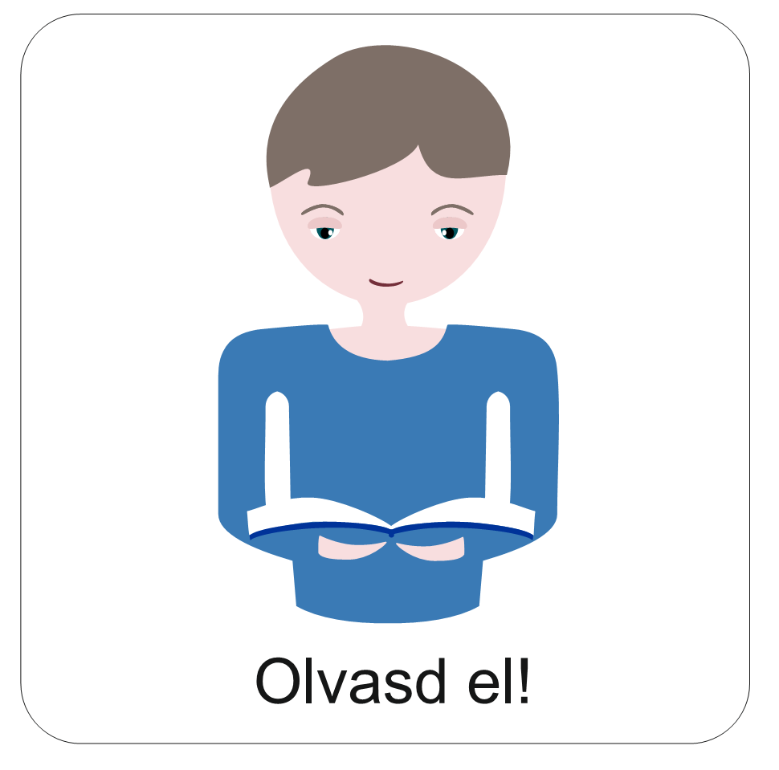


Ezért mondja ki Isten törvénye, hogy a gyermek engedelmeskedjen szüleinek.
Ennek azonban van határa,
mégpedig ha a szülők Istennel ellentétes dolgot kérnek.
Szüleink ajándékba kaptak minket Istentől.
Ő rajtuk keresztül gondoskodik rólunk azzal, hogy nevelnek és segítenek minket.
Szerinted ma hogyan tudunk engedelmeskedni a szüleinknek? Mi lehet az, ami már nem Isten szerint való?

Slide 8

Olvassuk el Dávid és Absolon történetét!
(2Sámuel 15,1-16,23)
2Sámuel | 15. fejezet - Absolon lázadása
2Sámuel | 16. fejezet - Cíbá Dávidhoz pártol
Olvasás közben keress választ a kérdésekre!
Milyen volt Dávid és Absolon kapcsolata?
Hogyan viselkedett Dávid és hogyan Absolon?
Szerinted mi segíthetett volna rajtuk?

Slide 9
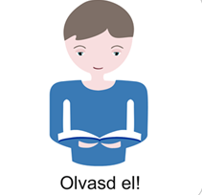
A fiú tette: Absolon vétett az 5. parancsolat ellen, mert apja ellen szervezkedett. Hazugsággal elérte, hogy a nép őt kövesse és megharagudjon Dávidra.
Az apa tette: Dávid irgalmas akart lenni vele, de Absolon mégis elnyerte tettei büntetését.
Mit tanulhatunk ebből? Dávid és Absolon története példa arra, hogy egyik család sem tökéletes,
de Isten törvénye arra hív, hogy tiszteljük a szüleinket.

Slide 10
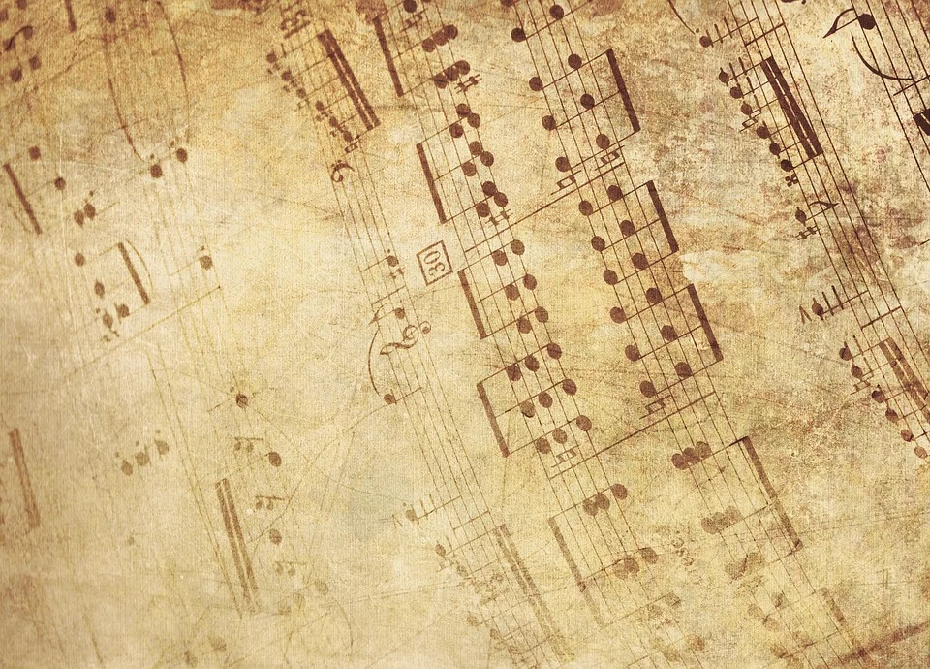
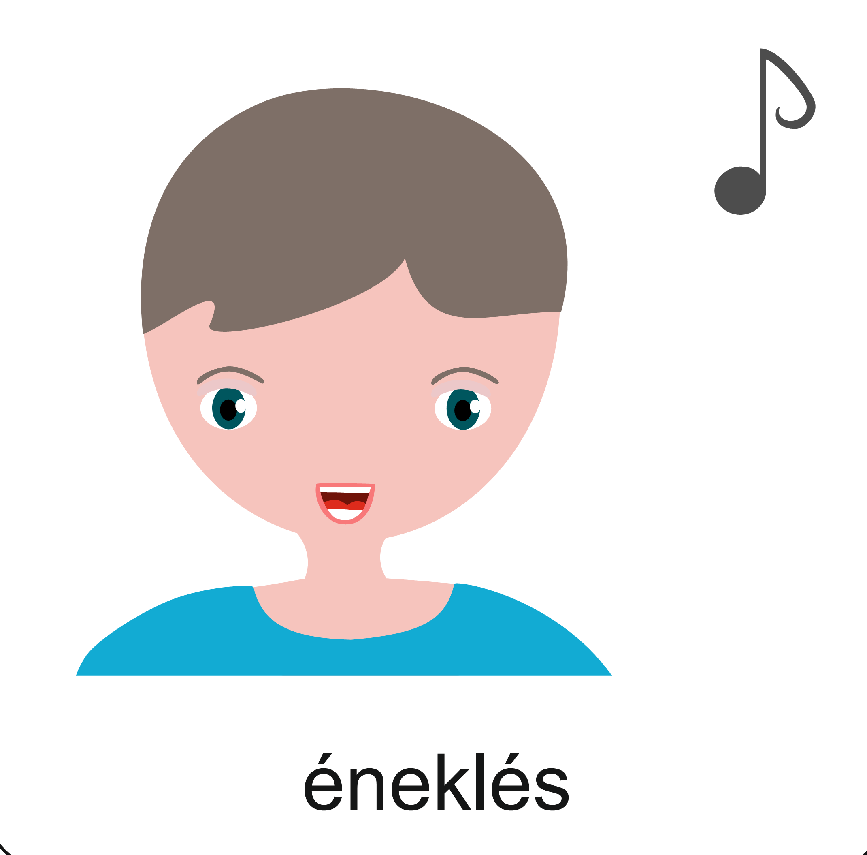
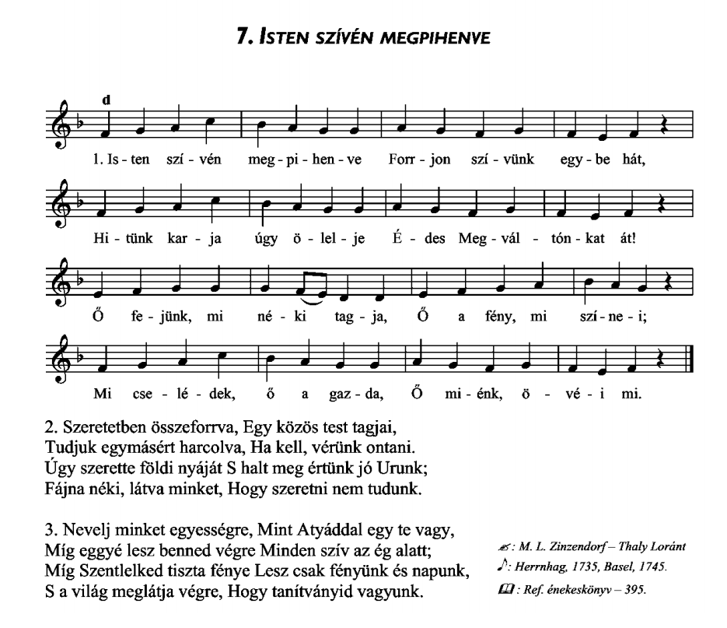
A következő ének egymás szeretetéről és az egységről szól.


Slide 11
„Tiszteld apádat és anyádat,
hogy hosszú ideig élhess azon a földön,
amelyet Istened, az Úr ad neked!”
(2Mózes 20,12)
Ez a parancsolat arról szól, hogy tisztelnünk kell szüleinket.
A Biblia arról is beszél, hogy a szülők pedig felelősek gyermekeikért.
A családban tehát mindenkinek megvan az Istentől kapott feladata.

Slide 12

Tudod-e?
Minden családban vannak konfliktusok, viták.
Nemcsak tettekkel, de szavakkal is bánthatjuk egymást.
Ám Istenre figyelve van megoldás. Jézus az indulatos,
bántó szavak helyett a szeretet és a megbocsátás útját mutatja nekünk.
Te mit gondolsz erről?
Gondold végig és ha van kedved, beszélgess erről szüleiddel is!

Slide 13
Én és az 5. parancsolat
Az óra elején összegyűjtötted, hogy mi jut eszedbe,
ha a szüleidre gondolsz.
Nézd végig újra, amit felírtál!
Számodra miért könnyű tisztelni a szüleidet? Mi miatt nehezebb?

Slide 14
Ismételjük át,
mit tanultunk ma egy igaz-hamis feladattal!
Rajta!

Slide 15
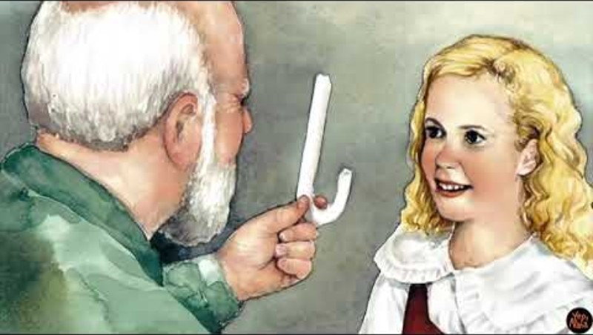

Slide 16
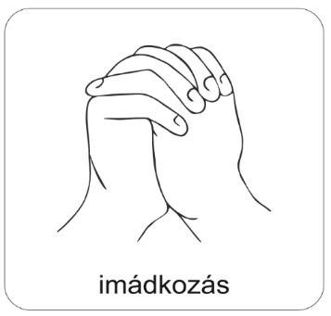
Zárjuk az órát imádsággal!
„Mi Atyánk, aki a mennyekben vagy.
Szenteltessék meg a te neved, jöjjön el a te országod,
legyen meg a te akaratod, amint a mennyben úgy a földön is.
Mindennapi kenyerünket add meg nekünk ma,
És bocsásd meg vétkeinket, miképpen mi is megbocsátunk
az ellenünk vétkezőknek.
És ne vigy minket kísértésbe, de szabadíts meg a gonosztól,
Mert Tiéd az ország, a hatalom, és a dicsőség mindörökké.
Ámen.”

